Slide 1
PROYEK SISTEM INFORMASI
https://www.youtube.com/watch?v=BOU1YP5NZVA

Slide 2
SISTEM
????

Slide 3
KOMPONEN / ELEMEN
Yaitu "kumpulan komponen yang saling berkaitan dan bekerja sama untuk mencapai suatu tujuan tertentu"
PROSEDUR
Yaitu "suatu jaringan kerja dari prosedur-prosedur yang berupa urutan kegiatan yang saling berhubungan, berkumpul bersama-sama untuk mencapai tujuan tertentu"

Slide 4
D A T A ....
????

Slide 5
DATA
Deskripsi dari sesuatu dan kejadian yang kita hadapi
Kenyataan yang menggambarkan suatu kejadian-kejadian dan kesatuan nyata
Data merupakan bentuk yang belum dapat memberikan manfaat yang besar bagi penerimanya, sehingga perlu suatu model yang nantinya akan dikelompokkan dan diproses untuk menghasilkan informasi

Slide 6
KUALITAS INFORMASI
a. Relevan (relevancy)
b. Akurat (accuracy)
b.1) Completeness
b.2) Correctness
b.3) Security
c. Tepat waktu (timeliness)
d. Ekonomis (Economy)
e. Efisien (Efficiency)
f. Dapat dipercaya (Reliability)

Slide 7
SIKLUS INFORMASI
Proses
(Model, Aritmati)
Input
(Data)
Output
(Informasi)

Basis Data
Data
(Kejadian)
User
(Penerima)
Hasil
Tindakan
Keputusan & Tindakan

Slide 8
INFORMASI DAN TINGKAT MANAJEMEN
STRATEGIS
TAKTIS
TEKNIS

Slide 9
Sistem Informasi Manajemen (SIM)
kumpulan dari sistem manajamen atau sistem yang menyediakan informasi yang bertujuan mendukung operasi manajemen dan pengambilan keputusan dalam suatu organisasi yang cenderung berhubungan dengan pengolahan informasi yang berbasis pada komputer (computer base information processing) dengan mempertimbangkan informasi apa, untuk siapa, dan kapan harus disajikan

Slide 10
Contoh sistem informasi
Akuntansi (Accounting Information Systems)
Pemasaran (Marketing Information Systems)
Penyediaan (Inventory Information Systems)
Personalia (Personnel Information Systems)
Distribusi (Distribution Information Systems)
Pembelian (Purchasing Information Systems)
Kekayaan (Treasury Information Systems).
Analisis Kredit (Credit Analysis Information Systems).
Penelitian dan Pengembangan (Research and Development Information Systems)
Teknik (Engineering Information Systems)
Kepegawaian (Human Resource Development)

Slide 11
MANFAAT SISTEM INFORMASI
Mendukung kegiatan-kegiatan usaha
Mendukung pengambilan keputusan manajemen
Mendukung persaingan keuntungan strategis

Slide 12
PROYEK
Merupakan gabungan dari berbagai sumberdaya yang dihimpun dalam suatu wadah organisasi sementara, untuk mencapai suatu sasaran tertentu (D. I. Cleland dan W.R. King, 1987)
Suatu kegiatan yang berlangsung dalam jangka waktu tertentu, dengan alokasi sumberdaya yang terbatas dan dimaksudkan untuk melaksanakan suatu tugas yang telah digariskan (suharto, I, 1990)

Slide 13
TUJUAN PROYEK :
Suatu proyek biasanya adalah suatu aktivitas yang berlangsung dalam waktu tertentu dengan hasil akhir tertentu.
Proyek dapat dibagi dalam sub-sub pekerjaan yang harus diselesaikan untuk mencapai tujuan proyek secara keseluruhan.
Proyek biasanya cukup kompleks sehingga dibutuhkan koordinasi dan pengendalian terhadap setiap sub-sub pekerjaan dalam hal waktu, urutan pekerjaan, biaya dan performansi.

Slide 14
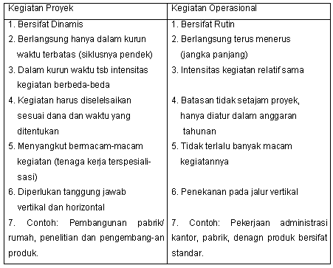
KEGIATAN PROYEK VS KEGIATAN OPERASIONAL

Slide 15
UKURAN PROYEK DITENTUKAN OLEH :
Jumlah tenaga yang terlibat
Jumlah waktu yang diperlukan
Jumlah biaya yang diperlukan
Macam kegiatan
Macam dan jumlah hubungan antar kegiatan dalam proyek
Macam dan jumlah hubungan antara kegiatan di dalam proyek dengan pihak luar

Slide 16
SIKLUS PROYEK:
Proyek adalah suatu proses bekerja untuk mencapai suatu tujuan, selama proses proyek akan melewati beberapa fase yang disebut siklus hidup proyek.
Tugas-tugas, organisasi, orang dan sumberdaya lain akan berubah bila proyek memasuki satu fase baru.

Slide 17
SIKLUS HIDUP PROYEK

Slide 18
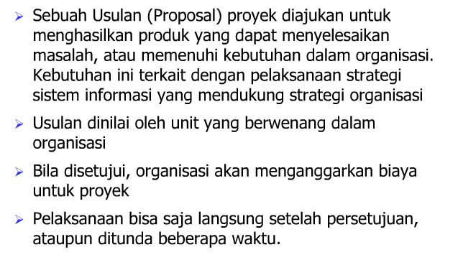
MUNCULNYA PROYEK S I

Slide 19
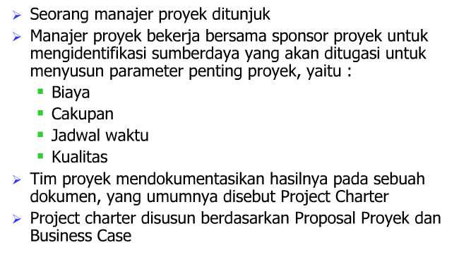
MEMULAI SUATU PROYEK

Slide 20
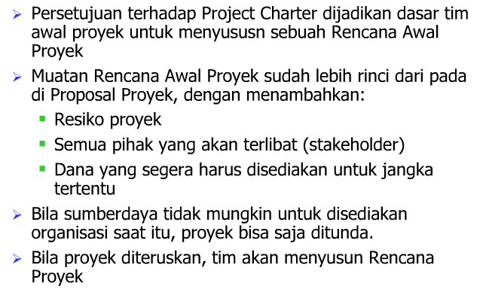
LANJUTAN ….(2)

Slide 21
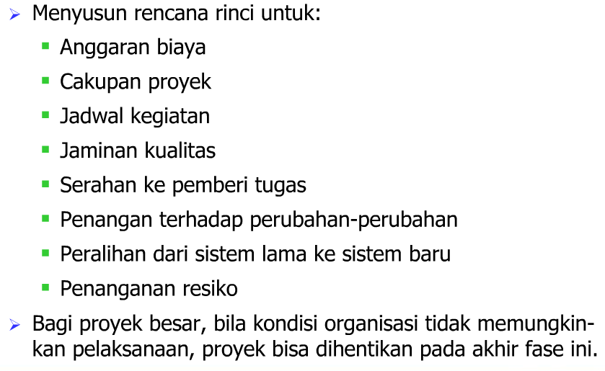
PERENCANAAN PROYEK

Slide 22
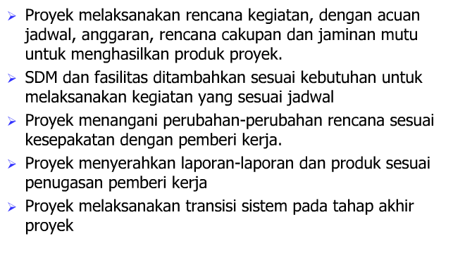
PELAKSANAAN PROYEK

Slide 23
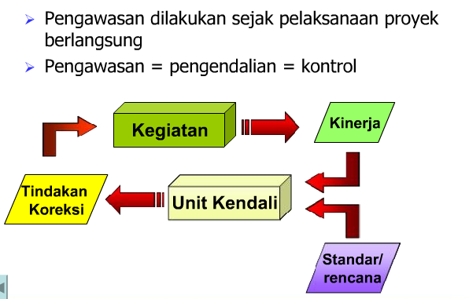
PENGAWASAN PROYEK

Slide 24
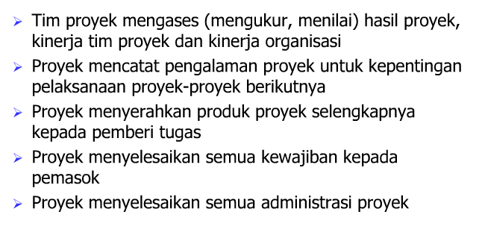
PENUTUPAN PROYEK

Slide 25

Dalam suatu perusahaan,
mana yang akan anda kedepankan ?
unsur teknologi
ATAU
manajemennya

